Slide 1
Luciole
Compagnon numérique pour un usage conscient de l'IA
✦ Prenez un instant de réflexion avant chaque session IA

Slide 2

Une utilisation massive, mais peu consciente
Des IA partout
Peu de recul
ChatGPT, Claude, Gemini, Copilot, Perplexity, DeepSeek… Les outils se multiplient, et leur usage devient automatique.
La plupart des utilisateurs ne questionnent pas leur besoin réel avant de se tourner vers l'IA.
Aucune donnée
Il n'existe aujourd'hui aucun outil pour suivre et analyser ses propres habitudes d'utilisation.

Slide 3





Luciole : un moment de réflexion
Avant chaque accès à une IA, Luciole vous invite à marquer une pause et à interroger votre intention.
Overlay de réflexion
Statistiques
Score de réflexion
Une question posée avant chaque session IA pour activer la conscience.
Suivi du temps, des sessions et des motifs d'utilisation.
Un score de 0 à 100 pour mesurer votre usage réfléchi.
Gamification
Conseils personnalisés
Défis quotidiens et badges pour progresser vers un usage maîtrisé.
Des recommandations adaptées à vos habitudes d'utilisation.

Slide 4
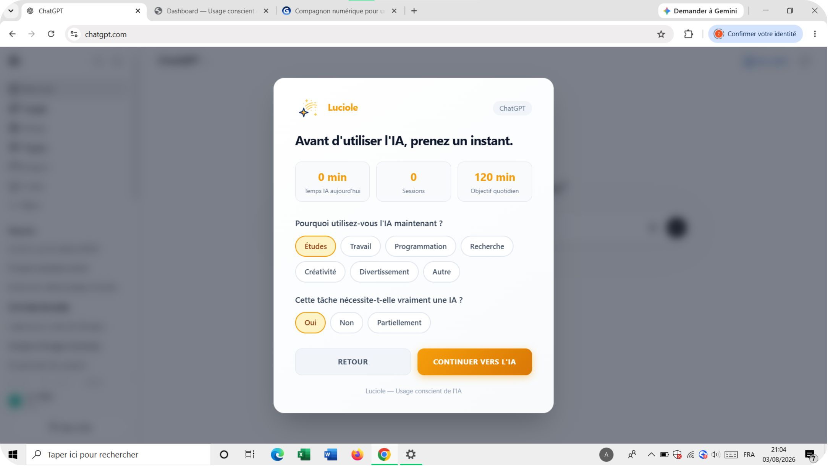



L'overlay — Le cœur de Luciole
Avant chaque utilisation d'une IA, Luciole affiche un overlay avec deux questions essentielles :
1️⃣ Pourquoi utilisez-vous l'IA maintenant ?
Études · Travail · Programmation · Recherche · Créativité · Divertissement · Autre
2️⃣ Cette tâche nécessite-t-elle vraiment une IA ?
Oui · Non · Partiellement
L'utilisateur peut continuer en toute conscience ou retourner en arrière — la décision lui appartient.

Slide 5
Système de score & architecture
Le score de réflexion (0–100) est calculé selon 5 critères : fréquence, durée, réflexion, objectifs et évolution.
1
⭐ 81–100 · Maîtrisée
2
🟢 61–80 · Réfléchie
3
🟡 41–60 · Consciente
4
🟠 21–40 · Réactive
5
🔴 0–20 · Automatique
L'extension (Chrome/Firefox) détecte les sites IA et affiche l'overlay. Le backend (Python/Flask) gère authentification, score et défis. Le dashboard (HTML/Tailwind/Chart.js) affiche statistiques et badges.

Slide 6








Gamification : défis & badges
Réflexion 24h
Réfléchir avant chaque utilisation · 15 pts
Réduction 10%
Réduire son temps IA de 10% · 20 pts
Semaine consciente
7 jours d'usage conscient · 50 pts
Pause nocturne
Éviter l'IA entre 22h et 7h · 30 pts
⭐ Premier pas · 🗓️ 3 jours conscients · 🏆 Semaine maîtrisée · 🍃 Réduction 50% · 🧠 Utilisateur réfléchi

Slide 7
Déploiement & démonstration
Infrastructure 100 % gratuite
Démonstration en direct
Déploiement automatisé via GitHub · Variables d'environnement sécurisées · Compatible Aiven MySQL
01
Ouvrir la popup de l'extension et s'inscrire
02
Visiter un site IA (ChatGPT, Claude…)
03
L'overlay apparaît → répondre aux questions
04
Ouvrir le dashboard → voir les statistiques
05
Vérifier le score et les conseils
Railway
SQLite
Extension
ngrok
Backend API Python/Flask
Base de données locale
Chrome / Firefox (Manifest V3)
Tunnel HTTPS pour le dev

Slide 8





Ce que Luciole apporte
Prise de conscience
Données concrètes
Progression
Chaque utilisation devient réfléchie et intentionnelle.
Des statistiques précises sur vos habitudes d'IA.
Score de réflexion et gamification pour s'améliorer.
Conseils personnalisés
Gratuit & open-source
Des recommandations adaptées à votre profil.
Accessible à tous, sans barrière financière.

Slide 9





Pistes d'amélioration & remerciements
🔮 Ce qui vient
✨ Merci
🤖 IA intégrée
📱 Application mobile
Luciole est un projet produit par cray-active
Analyse automatique des motifs d'utilisation
Version Android/iOS native
Démo en ligne :
https://luciole-backend-production-5ffd.up.railway.app
Extension : Chargement temporaire dans Chrome/Firefox
📤 Export
🔗 Intégrations
CSV/PDF des données personnelles
Notion, Slack, Teams
🌐 Multi-langues
Support de plusieurs langues

